Slide 1

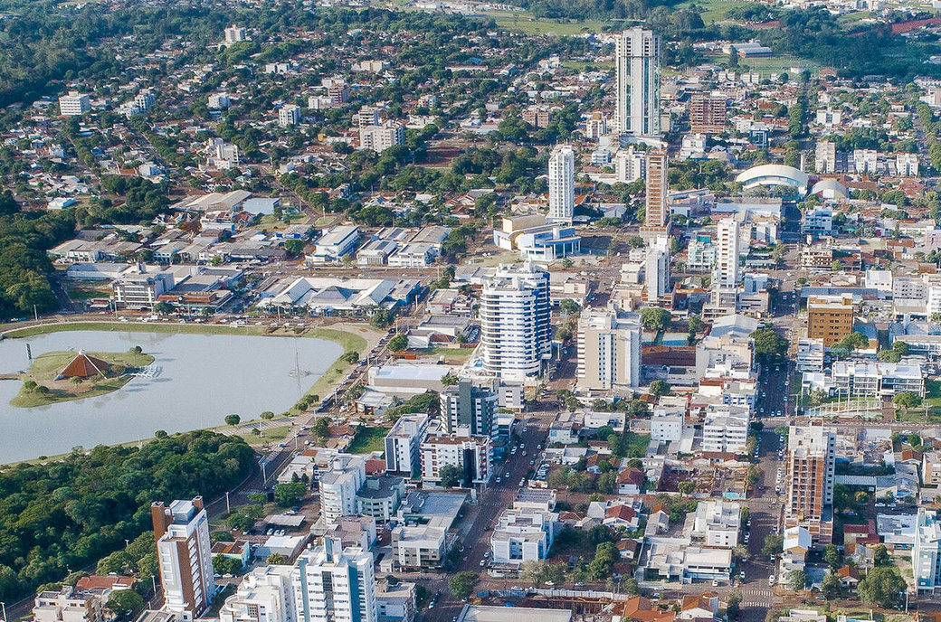
Município de Toledo
LEI DE
DIRETRIZES
ORÇAMENTÁRIAS
2026

Slide 2
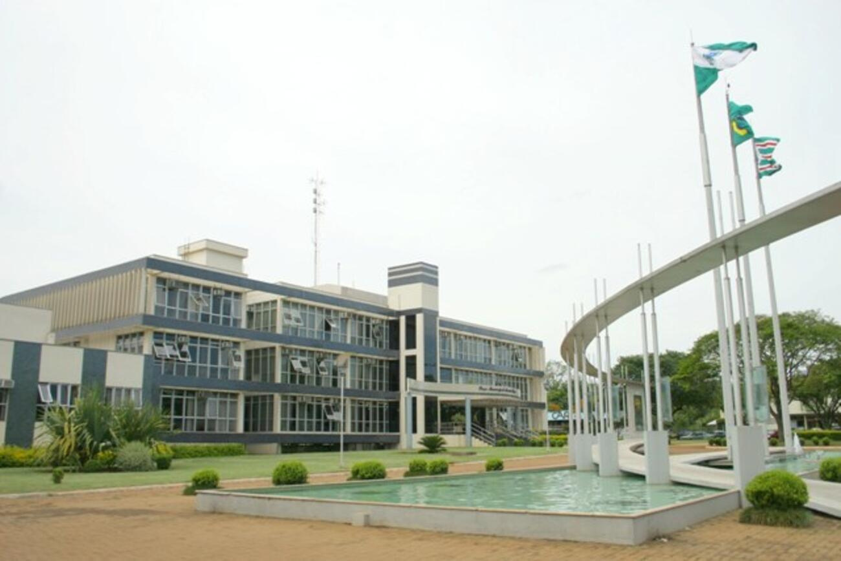
LDO
  O que é a LDO?
  Funções da LDO
  Elaboração da LDO
  Projeção da Receita
  Ações e Metas

Slide 3
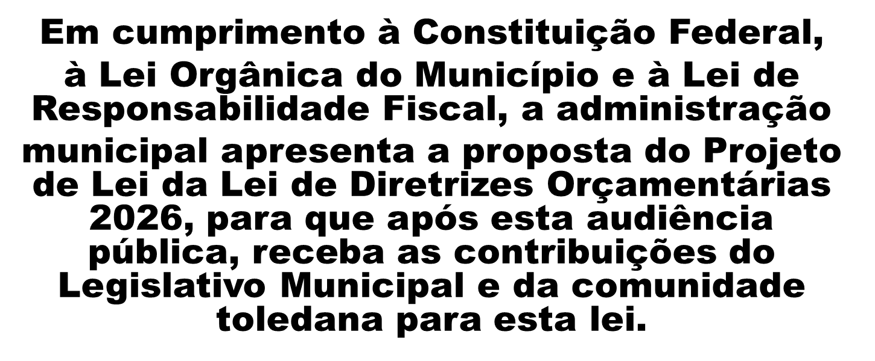


Slide 4
INSTRUMENTOS DE
PLANEJAMENTO
MUNICIPAL
PLANO
PLURIANUAL
PPA
(PLANEJAR)
LEI DE DIRETRIZES
ORÇAMENTÁRIAS
LDO
(ORIENTAR)
LEI ORÇAMENTÁRIA
ANUAL
LOA
(EXECUTAR)

Slide 5
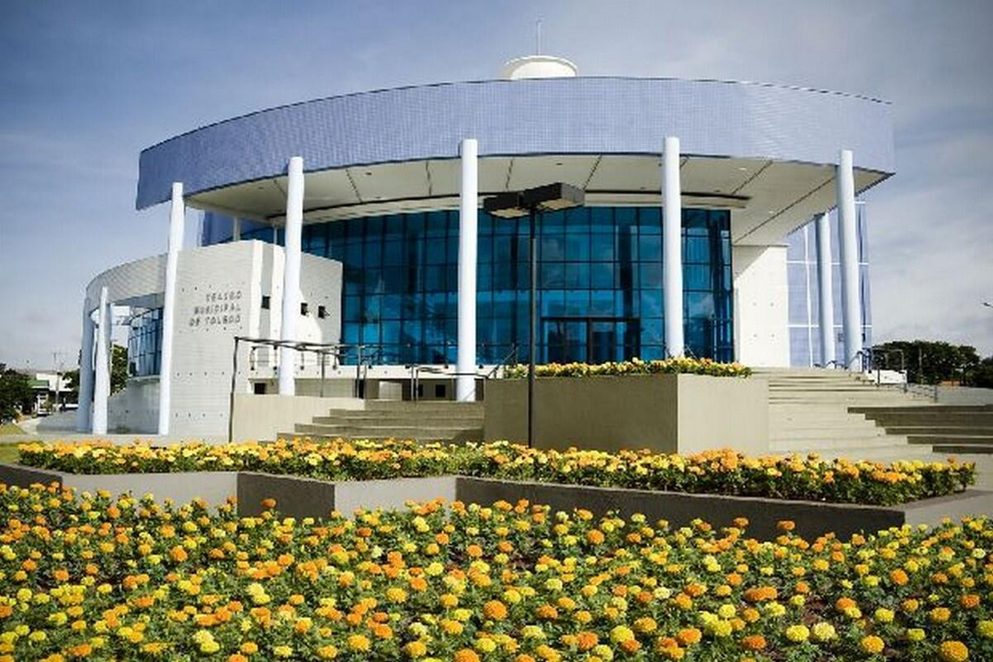
A LEI DE DIRETRIZES ORÇAMENTÁRIAS É
O ELO ENTRE O PLANO PLURIANUAL (PPA)
E A LEI ORÇAMENTÁRIA ANUAL (LOA).
O QUE É A LDO?
A sua principal função é estabelecer as metas e prioridades da administração pública municipal para o exercício financeiro seguinte.

Slide 6
Funções da Lei de Diretrizes Orçamentárias:
  ORIENTAR A ELABORAÇÃO DO ORÇAMENTO (LOA): INDICA QUAIS SERÃO AS PRIORIDADES DO GOVERNO MUNICIPAL NO PRÓXIMO ANO.
  COMPATIBILIZAR O PLANO PLURIANUAL (PPA) COM A LOA: A LDO SERVE COMO PONTE ENTRE O PLANEJAMENTO DE MÉDIO PRAZO (PPA) E O ORÇAMENTO ANUAL (LOA).
  DETERMINAR CRITÉRIOS PARA ALTERAÇÃO NA LEGISLAÇÃO TRIBUTÁRIA E PARA A POLÍTICA DE PESSOAL (COMO REAJUSTES SALARIAIS, CRIAÇÃO DE CARGOS ETC.).

Slide 7
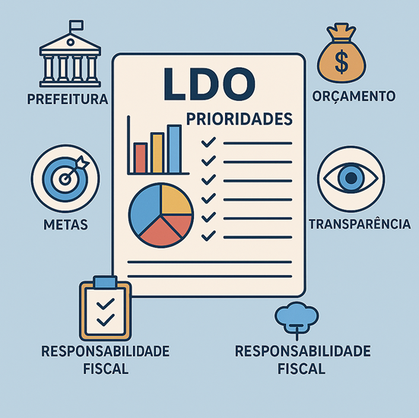
Funções da Lei de Diretrizes Orçamentárias:
  DEFINIR METAS FISCAIS: ESTABELECE OBJETIVOS PARA RECEITAS, DESPESAS, RESULTADO PRIMÁRIO E NOMINAL, E ENDIVIDAMENTO DO MUNICÍPIO.
  ESTABELECER REGRAS PARA CONTROLE DE GASTOS PÚBLICOS: DEFINE LIMITES E CRITÉRIOS PARA A EXECUÇÃO DO ORÇAMENTO.

Slide 8

Elaboração da LDO 2026
As ações e metas previstas para 2026 foram definidas com base no Plano Plurianual (PPA), recentemente elaborado pelos órgãos municipais. Esse processo contou com a participação popular, por meio de formulário eletrônico disponibilizado no site oficial do município.
A população ainda pode fazer suas propostas para a LDO 2026 através do formulário disponibilizado no site do município até 10/06/2025.

Slide 9
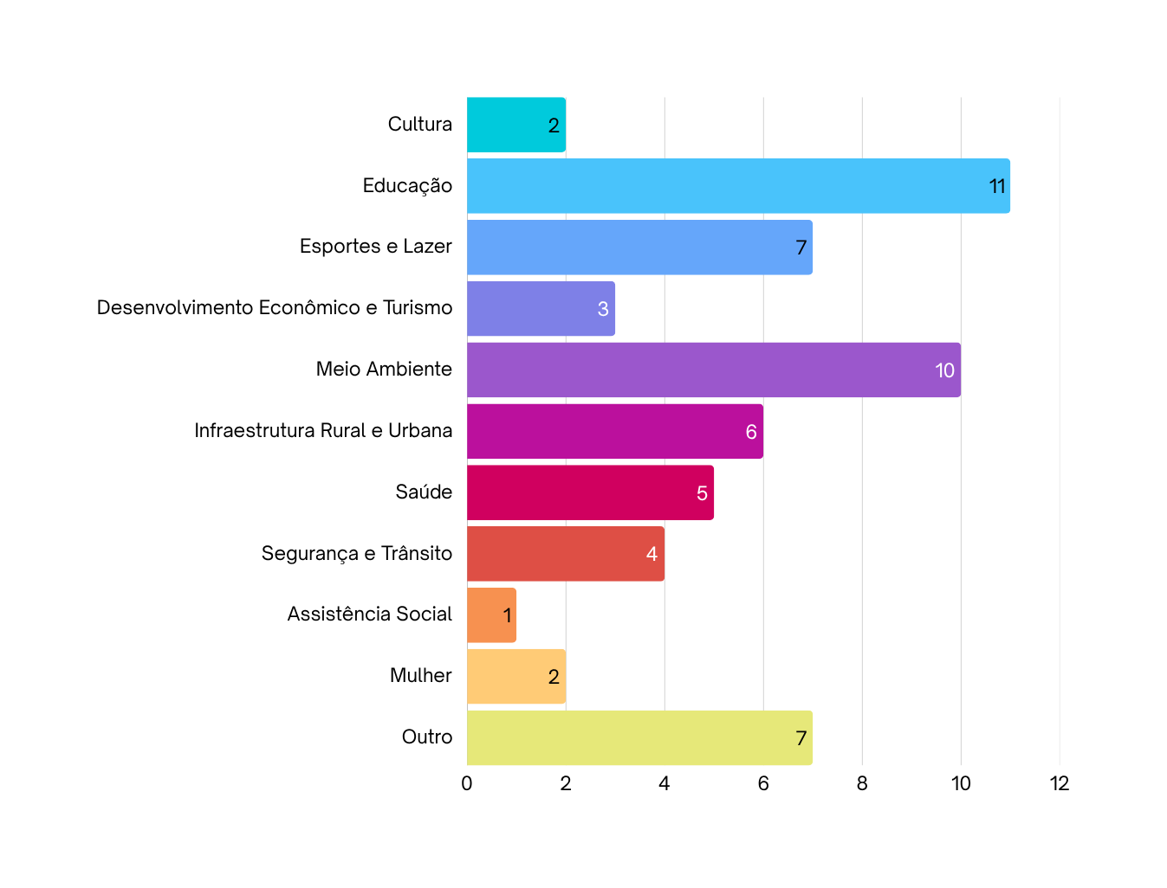
Propostas por área
Ao todo foram 75 propostas recebidas até o dia 6/6, sendo:
2 para a área da Cultura
11 para a área da Educação
7 para a área do Esportes
3 para a área do Desenvolvimento Econômico
10 para a área do Meio Ambiente
6 para a área da Infraestrutura Rural e Urbana
5 para a área da Saúde
4 para a área da Segurança e Trânsito
1 para a área da Assistência Social
2 para a área da Mulher e
7 para áreas diversas

Slide 10
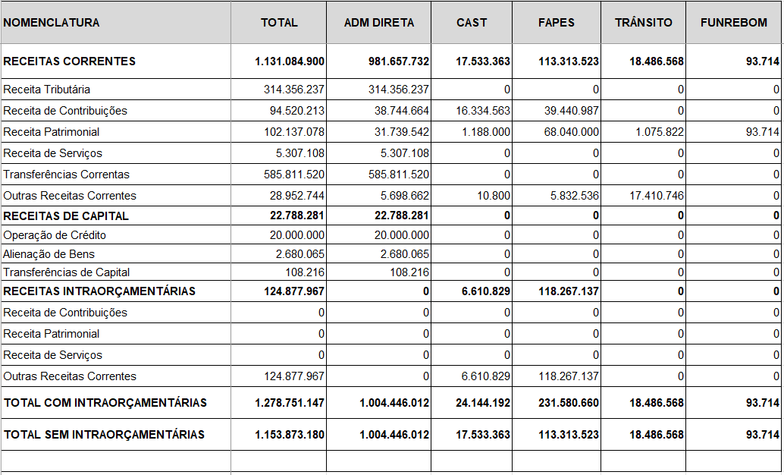

PROJEÇÃO DA RECEITA TOTAL CONSOLIDADA

Slide 11
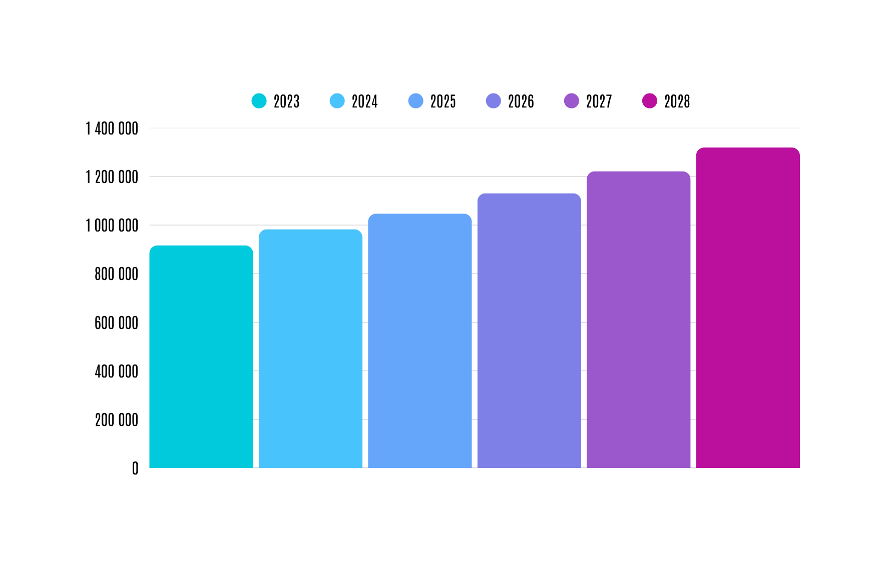
EVOLUÇÃO RECEITA CORRENTE CONSOLIDADA
1.319.297.354
1.221.571.096
1.131.084.899
982.676.470
1.047.300.336
916.589.603
7,9%
4,87%
8,06%
7,87%
7,88%

Slide 12
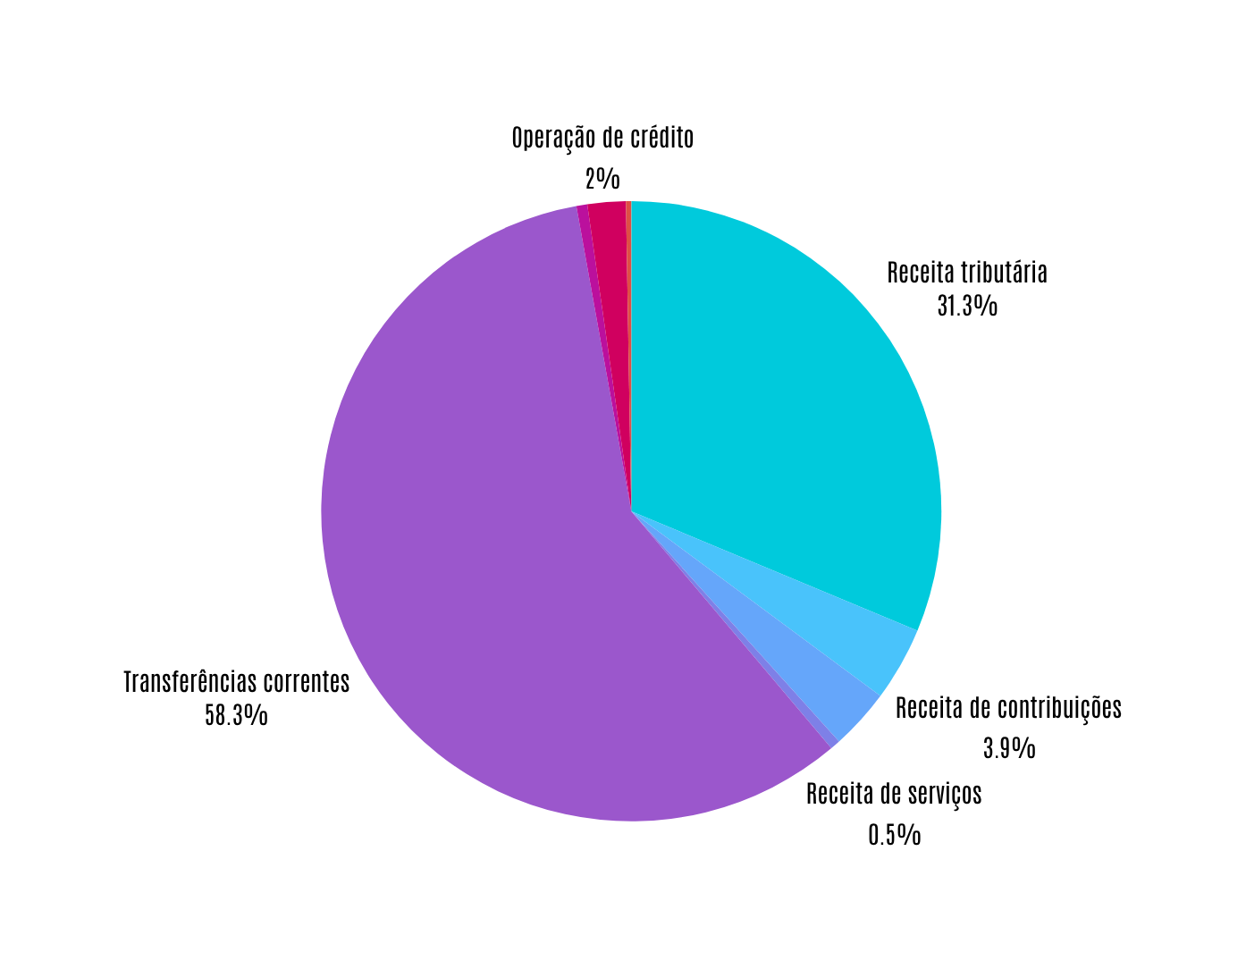
DIVISÃO DA RECEITA TOTAL NA ADMINISTRAÇÃO DIRETA 2026

Slide 13
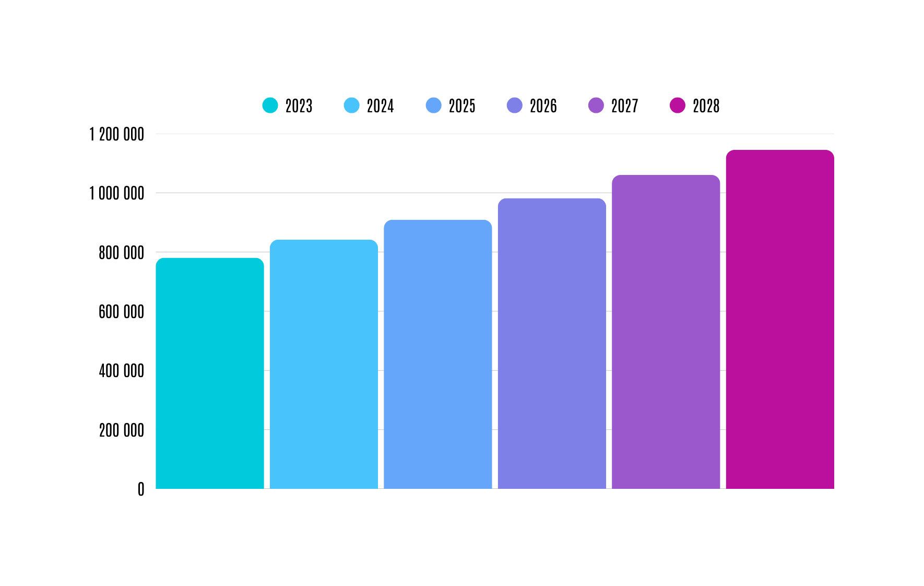
EVOLUÇÃO RECEITA CORRENTE ADM DIRETA
1.145.005.578
1.060.190.350
981.657.731
841.778.206
908.942.343
780.577.880
7,84%
7,98%
8%
8%
8%

Slide 14
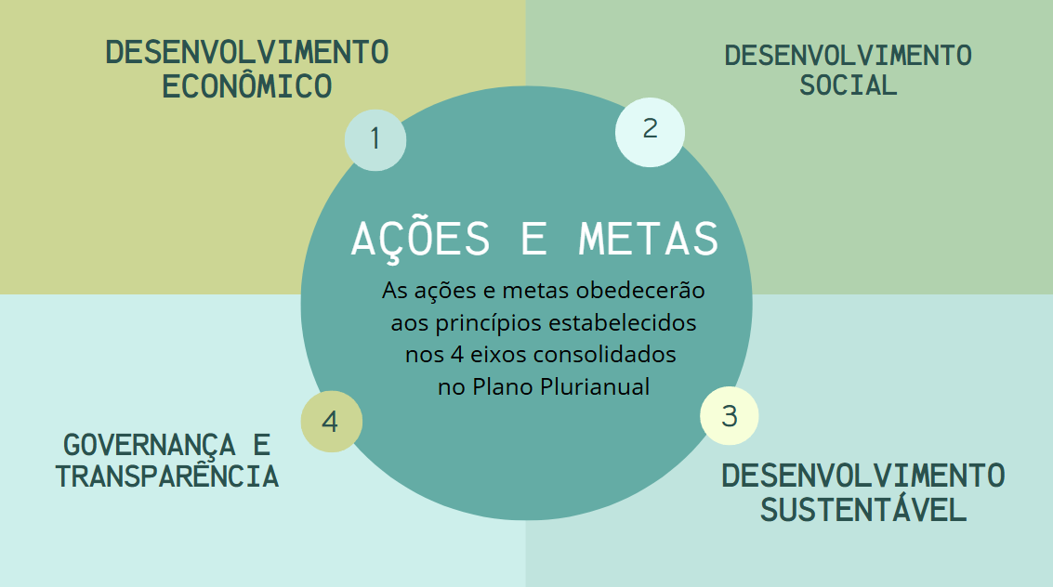

Slide 15
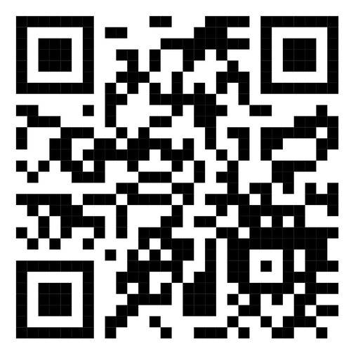
Obrigado!
Contatos:
Departamento de Planejamento e
Controle Orçamentário
(45) 3196-2204
www.toledo.pr.gov.br
Acesse para formulário de propostas LDO 2026

